Slide 1
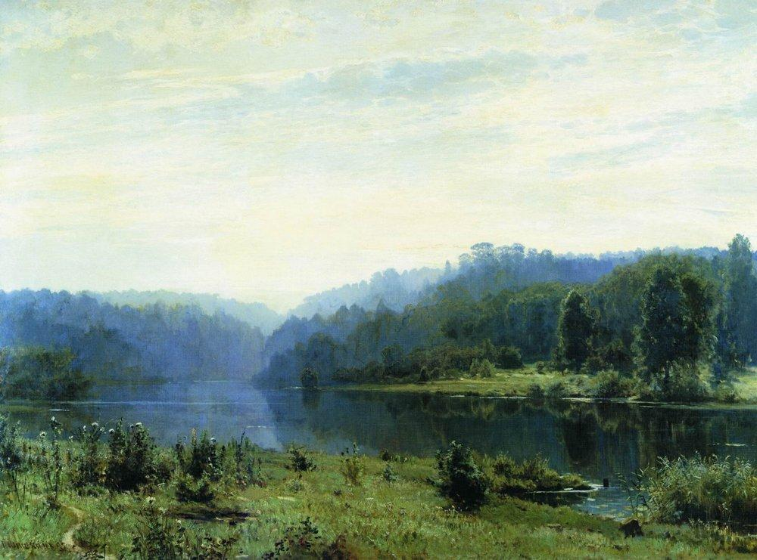
Презентація до уроку зарубіжної літератури в 10 класі (рівень стандарт)
Тема: «Школа «чистого мистецтва» в російській поезії.
Лірика Федора Тютчева й Афанасія Фета (огляд), художня довершеність їх творів»
Виконала: вчитель зарубіжної літератури Білоцерківської загальноосвітньої школи І-ІІІ ступенів № 21 Н.І.Фокша

Slide 2
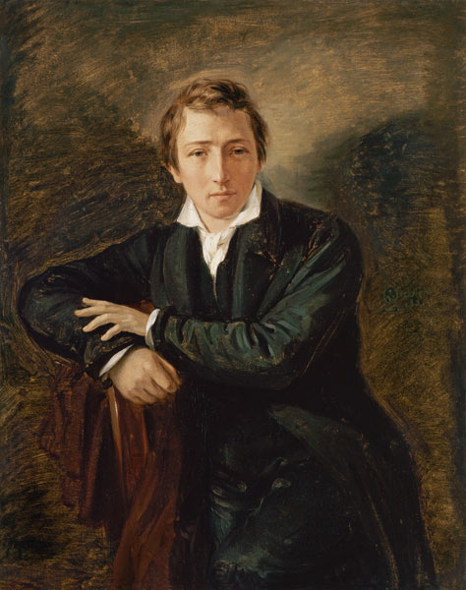
Школа «чистого мистецтва» в російській поезії.
Лірика Федора Тютчева й Афанасія Фета ,
художня довершеність їх творів.
Кожна людина є Всесвітом. Вона з ним народилася, і з ним помре. Під кожним надгробком похована ціла всесвітня історія.
Г. Гейне

Slide 4
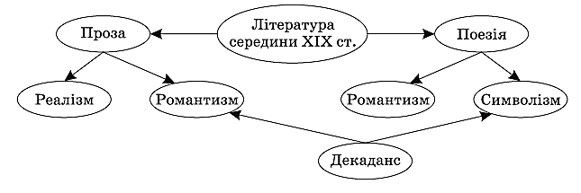

Slide 5
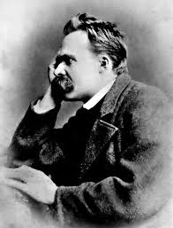
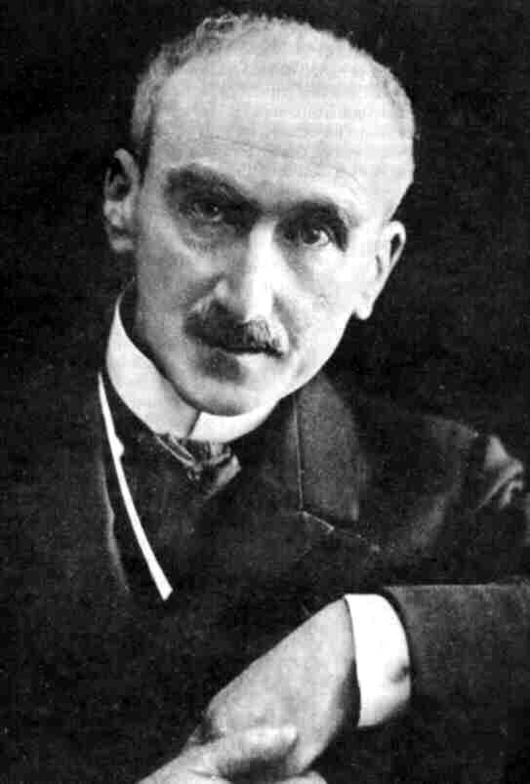
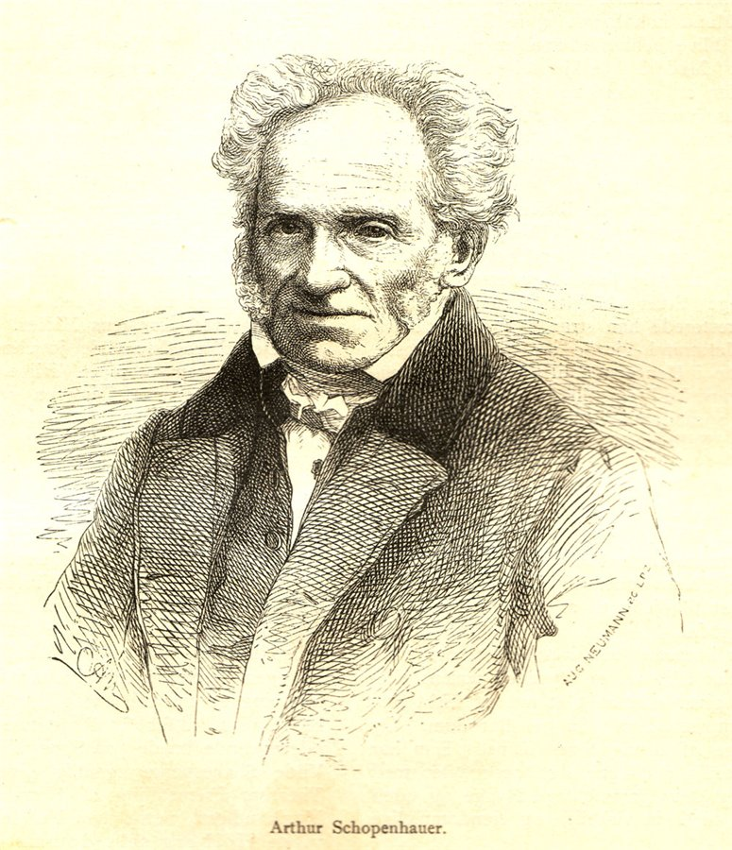
У цей час великий вплив на мистецтво мали філософські теорії А.Шопенгауера, Ф.Ніцше, А.Бергсона.

Slide 6
Літературне угруповання (школа) — об’єднання письменників на основі спільних ідейно-естетичних поглядів та творчих принципів, які реалізуються в художній практиці.
Поетична група «Парнас»
Школа
“Чистого мистецтва”
(модернізм)
“Некрасівська школа” (реалізм)

Slide 7
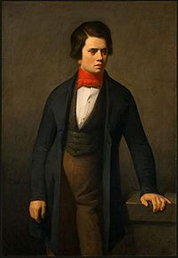
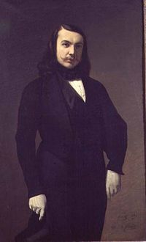
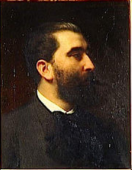
Поетична група «Парнас»
Прекрасне все, що нічому не служить,
все корисне – огидне Теофіль Готьє
Шарль Марі Рене Леконт де Ліль
П'єр Жуль Теофіль Готьє
Жозе-Маріа де Ередіа

Slide 8
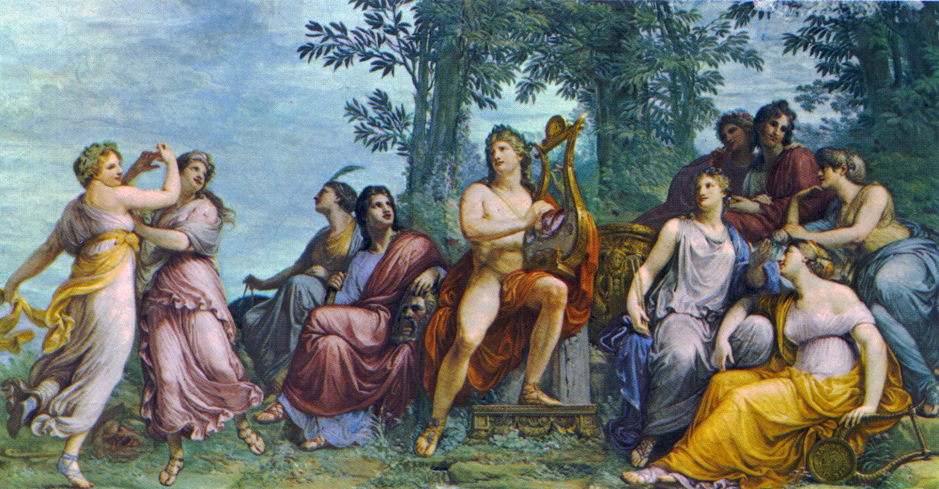
Естетичні принципи
поетів-парнасців
Ненависть до сучасного світу,
намагання втекти від нього у світ ідеалів та мрій
Поет – майстер
Пластичність, описовість поезії
Використання мальовничих образів
Пропаганда об'єктивізму
Боготворіння краси
Улюблений жанр - сонет

Slide 9
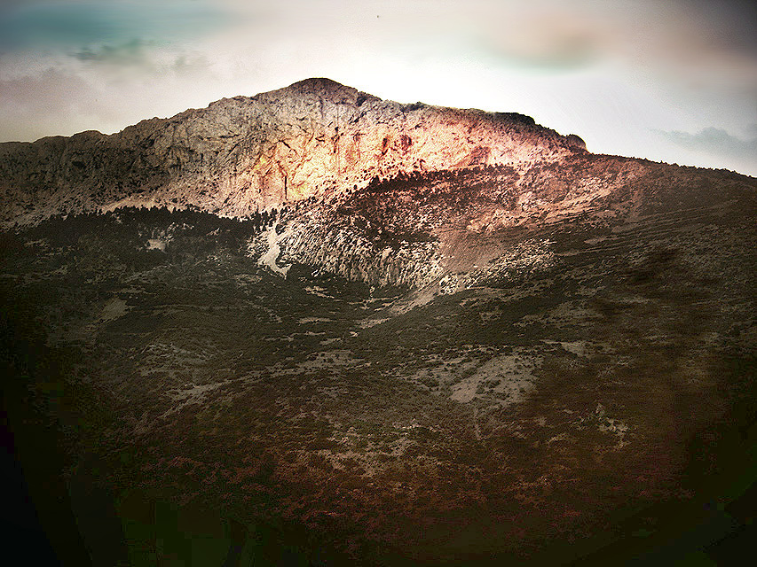
Провідні мотиви поезії парнасців
Кохання
Змалювання краси природи
Анімалістичні вірші
Перекази давніх міфів і легенд

Slide 10
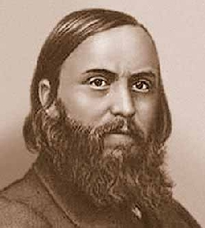
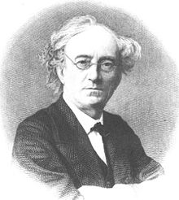
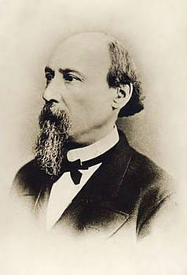
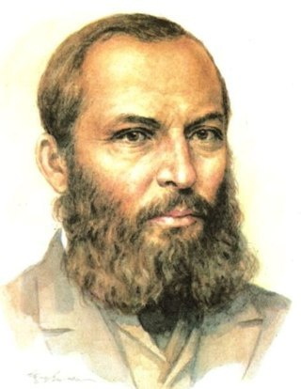
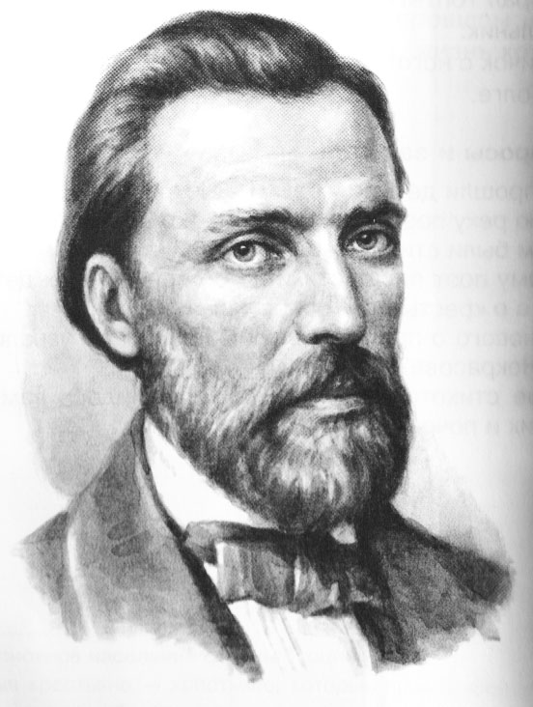
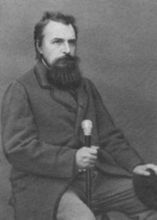
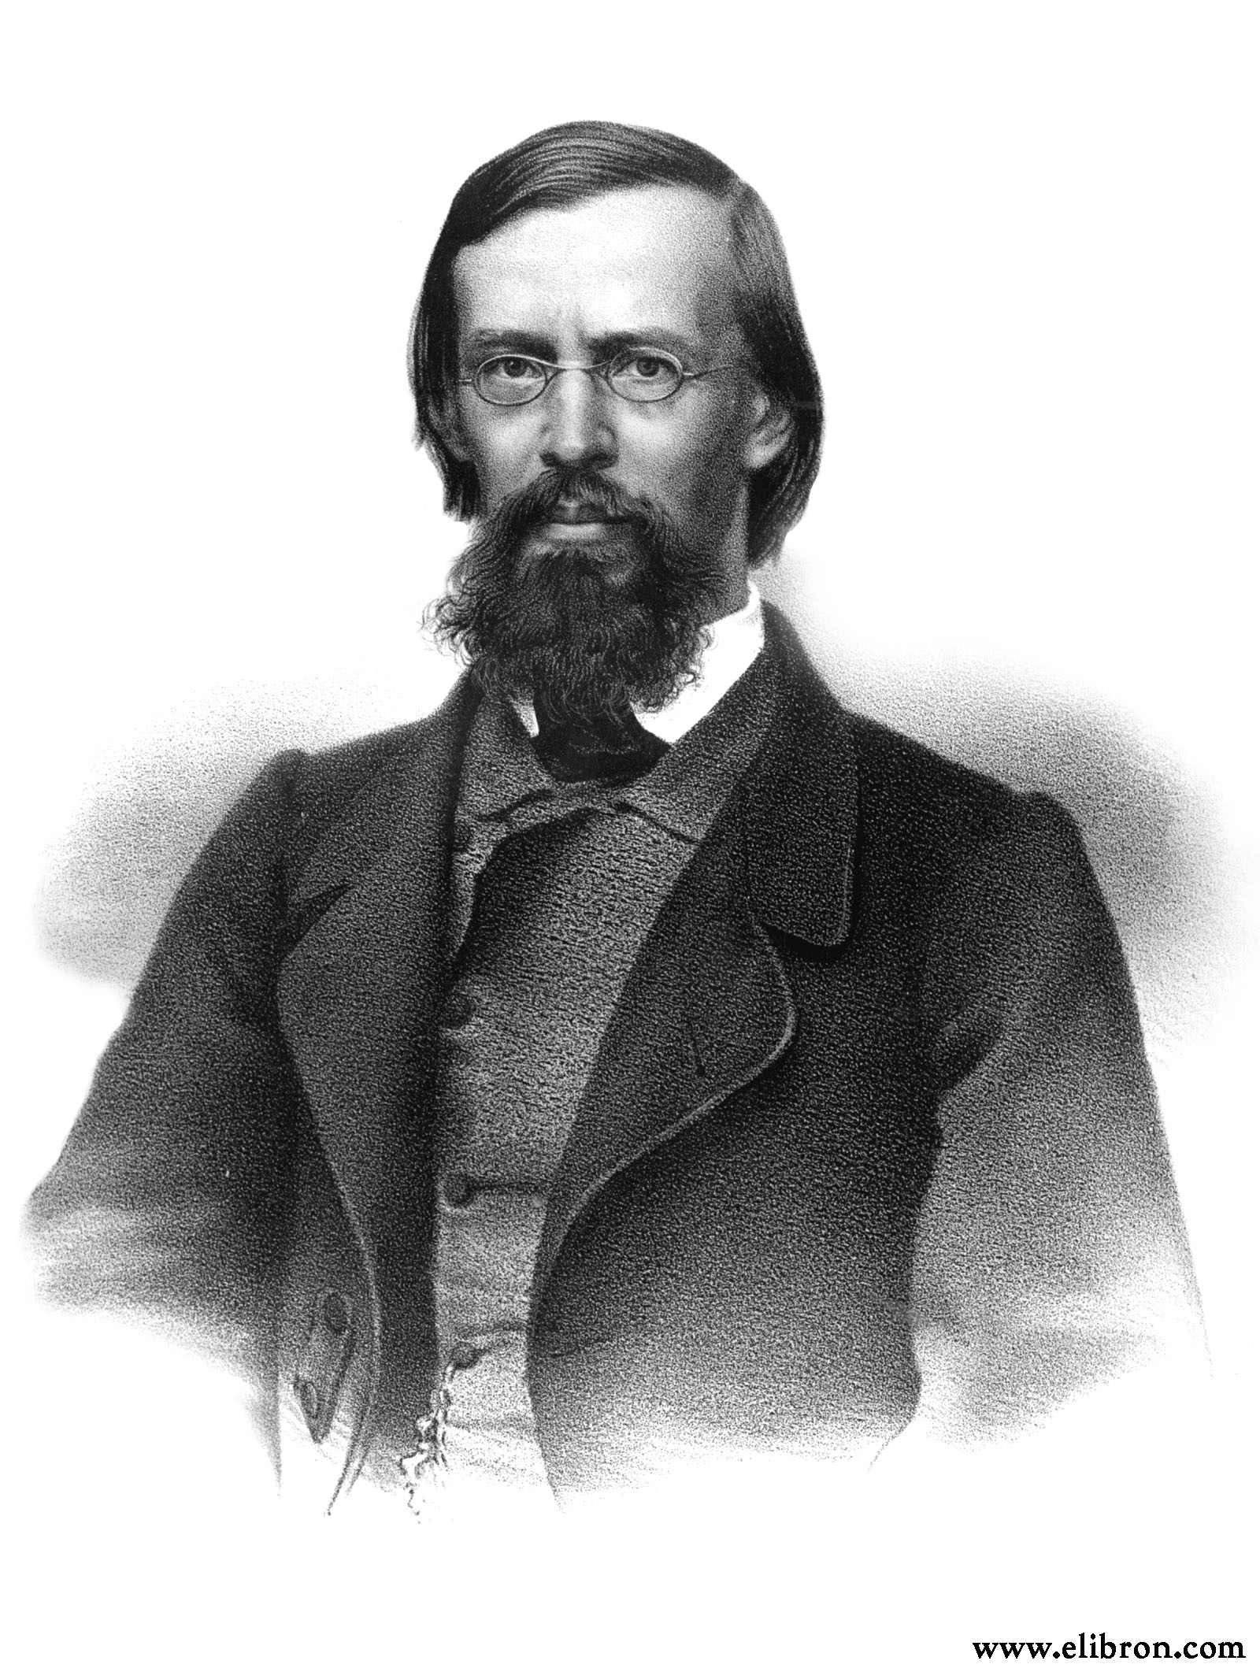
Два напрями в російській поезії другої половини ХІХ століття
“Некрасівська школа” (реалізм)
(В.Курочкін, М.Некрасов, І.Нікітін) Школа “Чистого мистецтва” (модернізм)
(Ф.Тютчев, А.Фет, А.Григорьєв, А.Майков)

Slide 11
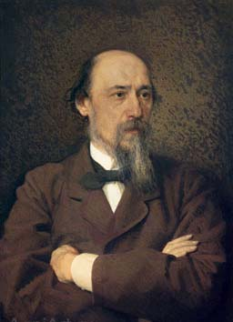
«Поэтом можешь ты не быть, но гражданином быть обязан»
Основні принципи:
Поезія повинна відображати життєві проблеми
Служити інтересам народу
Звинувачувальні мотиви
Критичний та сатиричний пафос
Поети не цуралися тем «на злобу дня»
Швидкий відгук на актуальні проблеми сучасності
Стихи мои! Свидетели живые
За мир пролитых слез!
Родитесь вы в минуты роковые
Душевных гроз
И бьетесь о сердца людские,
Как волны об утес. (1858)
Микола Олексійович
Некрасов

Slide 12
Я лиру посвятил народу своему.
М.Некрасов
Провідні мотиви поезії
Правдиві картини життя народу
Засудження капіталістичної експлуатації
Сатиричне зображення поміщиків та попів
Змалювання портретів сучасників-передових героїв часу
Емансипація жінки

Slide 13
«Мистецтво для мистецтва» або «чисте мистецтво» - це назва певноі кількості естетичних концепцій, що стверджують самоцінність художньої творчості, незалежність мистецтва від політики і суспільних вимог. Існуючи з часів античності, ідеї «чистого мистецтва» оформлюється в теорію до середини XIX століття як реакція на прагматизм буржуазних суспільних відносин. Сприймаючи весь уклад життя і заперечення естетичних ідеалів, митці і теоретики мистецтва прагнули створити світ краси наперекір дійсності, ставлячись до мистецтва як до певної сфери естетизму.
Основні риси
Віддавали перевагу особистим, інтимним переживанням
Зображенню навколишньої дійсності протиставляли філософські та моральні пошуки
Музичність
Асоціативність поезії
Звукопис
Провідні мотиви поезії
Кохання
Оспівування краси природи
Філософські роздуми про сенс життя людини

Slide 14
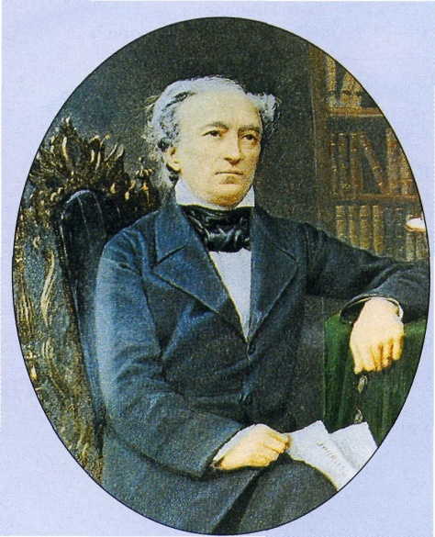
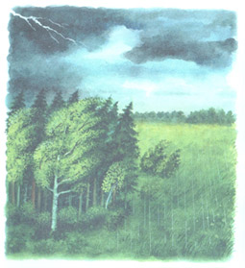
Лишь жить в себе самом умей –
Есть целый мир в душе твоей…
Ф.Тютчев
Особливості пейзажної лірики
Одухотворення, “олюднення” природи
Посилена увага до стихійних явищ.
Основні образи – гроза, буря, шторм
Основний прийом – протиставлення
Поезія “дня” і “ночі”
Широке використання метафор
Основні мотиви
лірики Ф.Тютчева
Пейзажна
Любовна
Філософська
Соціальна

Slide 15
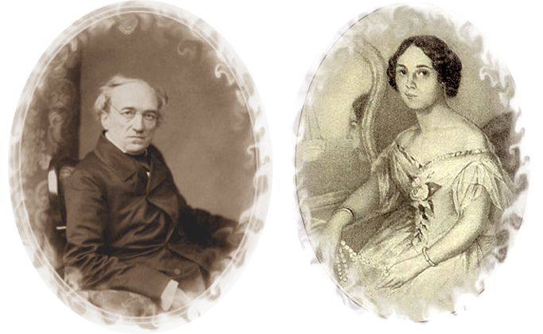
Особливості любовної лірики
Кохання – почуття згубне
Найсильніший – “Денисьєвський” цикл любовної лірики
Поезія сповнена страждання, туги
Мотив передчасної смерті коханої
Вічною любов може зробити тільки пам’ять
Когда на то нет божьего согласья, Как ни страдай она, любя, – Душа, увы, не выстрадает счастья, Но может выстрадать себя... Душа, душа, которая всецело Одной заветной отдалась любви И ей одной дышала и болела, Господь тебя благослови!
Он, милосердный, всемогущий, Он, греющий своим лучом И пышный цвет, на воздухе цветущий, И чистый перл на дне морском.
11 января 1865
О, как убийственно мы любим, Как в буйной слепоте страстей Мы то всего вернее губим, Что сердцу нашему милей!

Slide 16
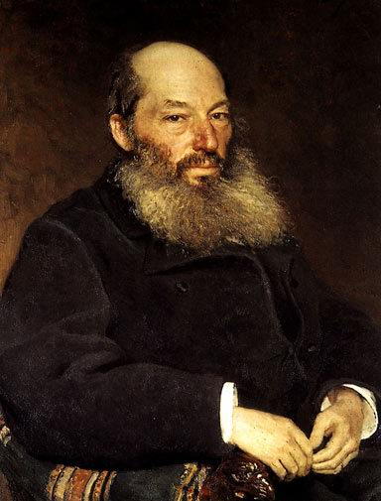
«Не для житейского волненья, не для политик, не для битв
Мы рождены для сожаленья, для звуков сладких и молитв»
Своєрідність лірики Афанасія Фета
Основні теми поезії – кохання і природа
Відстоював свободу поезії від будь-яких соціальних проблем
Поет “миті”
Лаконізм віршів
Асоціативність лірики
Втаємниченість поезії
“Бездієслівні вірші”
Музичність, ритмічність поезії
Шепот, робкое дыханье.
Трели соловья, Серебро и колыханье Сонного ручья. Свет ночной, ночные тени, Тени без конца, Ряд волшебных изменений Милого лица, В дымных тучках пурпур розы,
Отблеск янтаря, И лобзания, и слезы, И заря, заря!..
Лірика А.Фета – лірика настроїв
Любовних
Природних
Філософських
Соціальних

